Slide 1
NRZ Influenzaviren
Krisenstab 10.02.2021

Slide 2
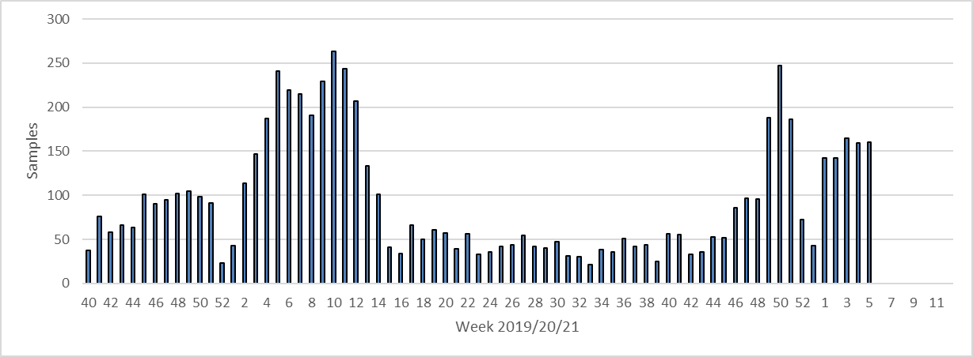
Week 20/21 | SARS-CoV-2+ | Samples | % positive for SARS-CoV-2
46 | 6 | 86 | 6%
47 | 2 | 90 | 2%
48 | 6 | 94 | 6%
49 | 20 | 188 | 11%
50 | 28 | 247 | 11%
51 | 16 | 186 | 8,6%
52 | 11 | 72 | 15,3%
53 | 5 | 43 | 11,6%
1 | 20 | 142 | 14,1%
2 | 15 | 142 | 10,56%
3 | 17 | 165 | 10,3%
4 | 10 | 159 | 6,3%
5 | 10 | 160 | 6,25%
SARS-CoV-2 Diagnostik
Kurier
1

Slide 3
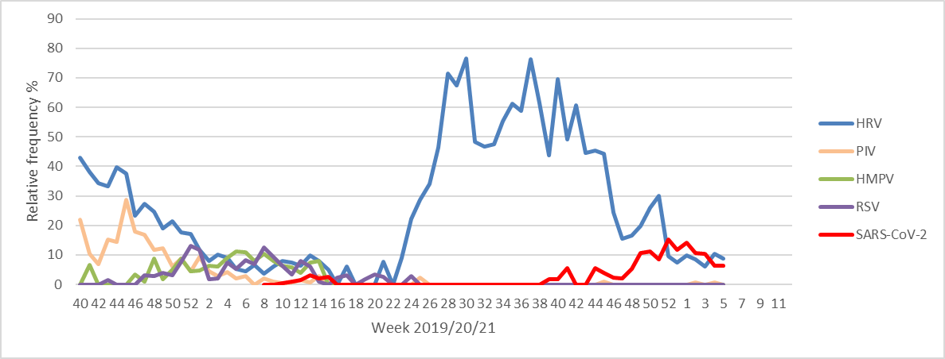
Partieller Lockdown
Lockdown
2

Slide 4
Virologisches Sentinel: Nachhaltiger Rückgang fast aller Respiratorischer Viren im Zuge der Gegenmaßnahmen
Virologisches Sentinel der AGI zur Überwachung auf 16 respiratorische Viren
>5000 Proben/Jahr aus rund 100 Sentinelpraxen in ganz Deutschland
Beispielloser Rückgang respiratorischer Erreger während des 1. Lockdowns
Nachhaltiger Effekt auf alle respiratorischen Viren, 2 Ausnahmen: SARS-CoV-2 und Rhinovirus
Rhinovirus ist ein Ganzjahrespathogen, hat andere Übertragungseigenschaften (unbehülltes Virus) und besitzt in Kindern ein natürliches Reservoir. Ausserdem ist die Basisimmunität vermutlich gering.
SARS-CoV-2 trifft auf eine immunologisch völlig naive Population
In dieser Wintersaison bislang überhaupt kein Nachweis von: Influenzavirus, RSV, HMPV. → Testprävalenz <2.5% [M.v. Kleist]
Nur vereinzelte Nachweise von saisonalen Coronaviren (NL63) und Parainfluenzaviren (PIV-3) in lokal begrenzten Geschehen.
Wir erwarten den Ausfall der 2021 Influenzawelle.
Lockdown

